Slide 1
データ開発部 要望対応
41期

Slide 2
40期 振り返り
現 実
日々増え続ける「要望」チケット
山積みの在庫チケット
発生数 ＞対応数 の 現実
理 想
いつかは 在庫「0」
対応数 ＞発生数 が 理想
時間も気持ちも「余裕」のある計画
目 標
大規模要望パイプラインの増設
1年後に要望対応数が発生数を超える計画

Slide 3
40期 報告
歩掛要望トップ10
優先要望対応
2023.Q1～2023.Q4において右肩上がりで 対応件数(対応SP)がUPできている
目標に対する実績もすべてのターンで 90%以上の達成率（平均にすると105%）
40期の7月からプロジェクトスタート
安定的に毎月こなしてくれています
割り込みの早期対応依頼もすぐに計画に乗せてくれている
大規模要望（横浜市）
大規模要望（鹿児島県）
道路局の対応が202年の11月からスタート
一般土木で400工種、電気通信で600工種出荷
大規模要望（JACICチーム）の皆さんのご協力もあり、2024年2月ですべて完了しました
40期の7月からプロジェクトスタート
営業所・Gaia企画部と連携し、準備万端で対応
すべてのリリースにおいて前倒しでの出荷しました
前倒しした分で大規模要望(横浜市)の電気通信や 日特カスタマイズ案件に着手してくれました

Slide 4
40期 実績
件数
処理能力としては
対応数 ＞発生数を達成
非公表

Slide 5
41期目標
歩掛要望
トップ10
大規模要望
優先要望

Slide 6
今年こそ！毎月安定して！
対応数 ＞発生数

Slide 7
データ 提供速度が 40期比 1.6倍
件数
1.6 倍

Slide 8

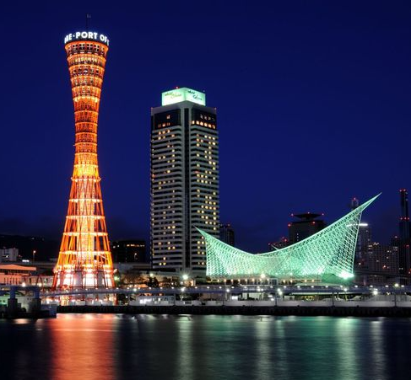
41期も
Fightしましょう

